Slide 1






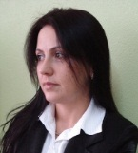

II. ULUSAL AKADEMİK KAYNAK PAYLAŞIM ÇALIŞTAYI
25-26 Kasım 2011, Fatih Sultan Mehmet Vakıf Üniversitesi, İstanbul
TÜRK KÜTÜPHANECİLİĞİNİN DEĞİŞEN ALIN YAZISI:
1968’DEN GÜNÜMÜZE KÜTÜPHANELER ARASI İŞBİRLİĞİNİN KISA TARİHÇESİ VE GÜNÜMÜZ UYGULAMALARI
HALİME YÖRÜ
Anadolu Üniversitesi Kütüphane ve Dokümantasyon Merkezi
ESKİŞEHİR

Slide 2

Sunum Planı
Giriş
KİB Türleri
Tarihsel Gelişim
Günümüz Uygulamaları
Öneriler
Sonuç

Slide 3


Giriş
İşbirliği; amaç ve çıkarları bir olanların oluşturdukları çalışma ortaklığı,
(TDK 1998:1115)
İşbirliğini, “ortak çıkarları aynı olan kurumların bir amaç doğrultusunda ortak hareket etme , güçlerini birleştirme olarak tanımlarsak“ üzerinde asıl durulması gereken noktanın güç ve kaynak paylaşımı olduğunu görürüz.
Kütüphaneler Arası İşbirliğinin Amacı kütüphanelerin kendi başlarına yapamadıkları projeleri yapmak, sağlayamadıkları kaynakları ortaklaşa satın almak, kullanıcılarına daha hızlı, daha ekonomik ve daha iyi hizmet vermek isteği olmalıdır (Tonta, 1999; H.Alkış, B.Yılmaz, 2009).

Slide 4

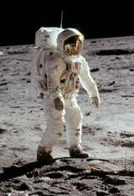

“Benim için küçük fakat insanlık için büyük bir adım”
Neil Amstrong ,1969
Bilimsel yayınların her 20 yılda ikiye katlandığından ve bu sürenin giderek 2 yıla kadar ineceğinden söz edilmektedir. (H.Alkış,B.Yılmaz,2009)

Slide 5
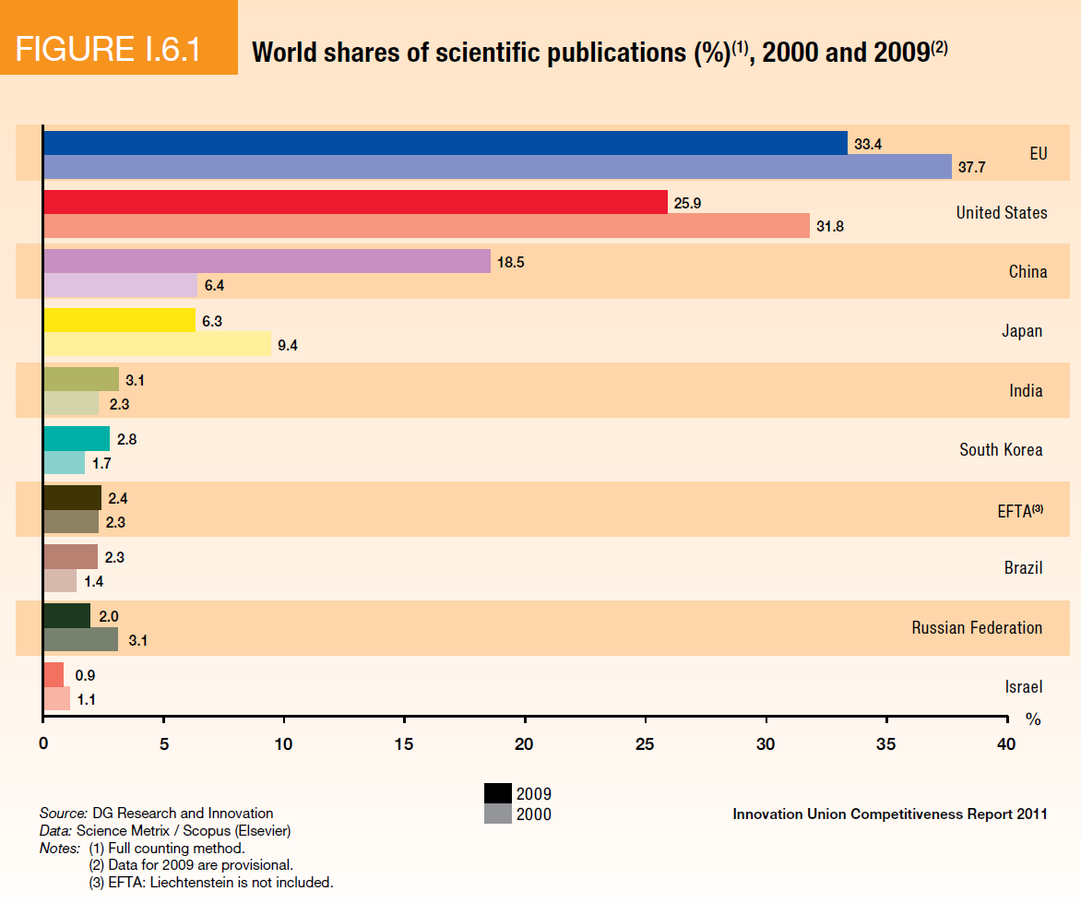
Chaper 6: Outputs and Efficiency of Science and Technology in Europe, 2011

Slide 6
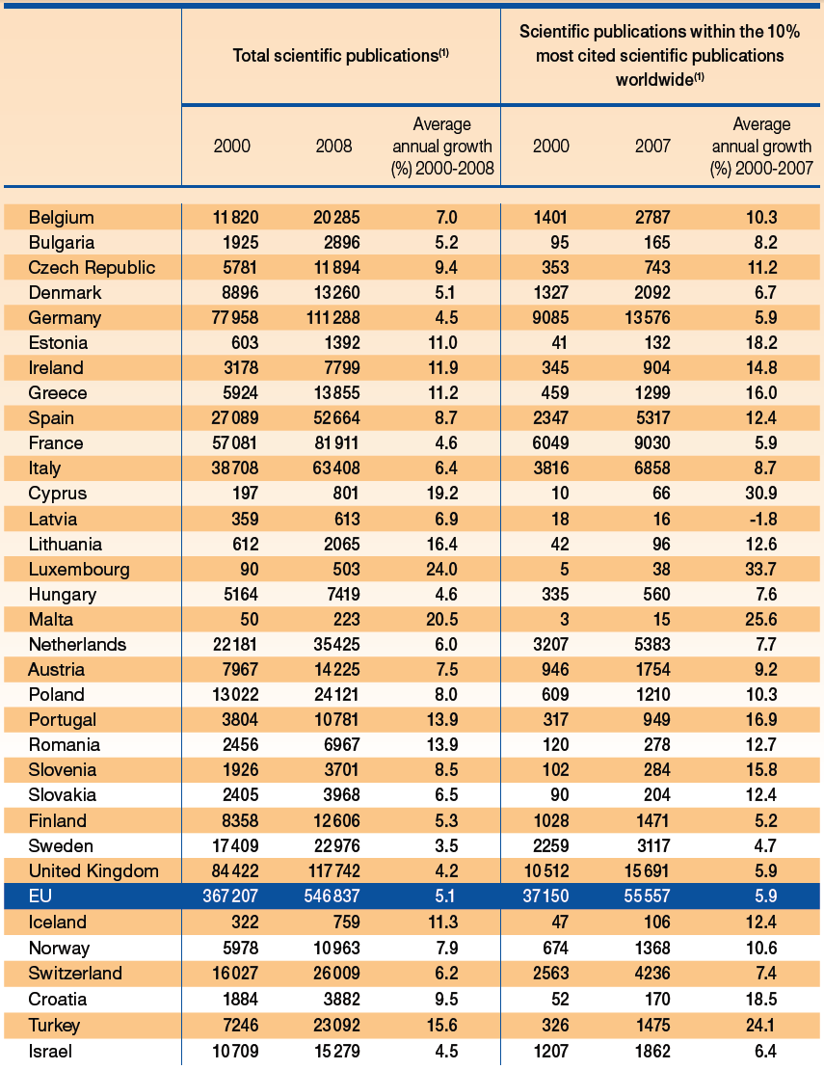
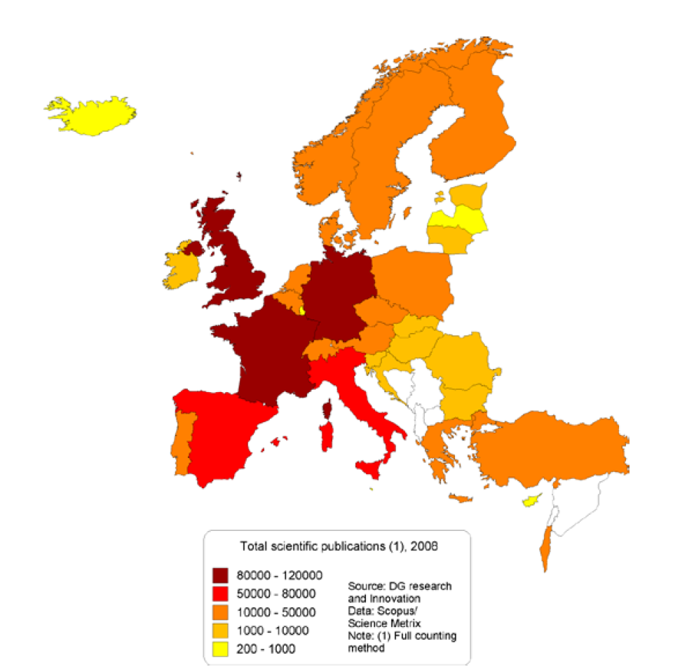
Avrupa Birliği Ülkelerinde Bilimsel Yayın Sayısı (2008)
Turkey
Chaper 6: Outputs and Efficiency of Science and Technology in Europe, 2011
Kaynak: http://ec.europa.eu/research/innovation-union/pdf/competitiveness-report/2011/chapters/part_i_chapter_6.pdf

Slide 7
Artık sahip olduğumuz bilgi kaynaklarını tek bir kullanıcı grubu değil herkes kullanmak istiyor.
KÜTÜPHANE
Kullanıcı
Kullanıcı
KÜTÜPHANE
Kütüphaneler
Akademisyen-ler
Öğrenciler
Askeri Birimler
Yetişkinler
Polisler
Doktorlar
Çocuklar
Öğretmenler
GEÇMİŞTE
“Kaynakları ekonomik ve akıllıca kullanma yaklaşımı,israf etmeme anlayışı ve güçleri birleştirme isteği kütüphanelerarası işbirliğinin temel gerekçelerini oluşturmaktadır.”
(H.Alkış, B.Yılmaz, 2009)
GÜNÜMÜZDE

Slide 8

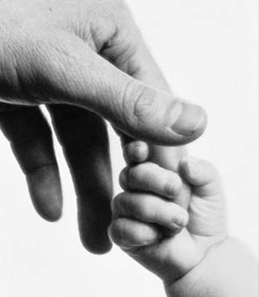
“Kütüphaneler arası işbirliğinin başarıya ulaşmasında ön koşul; adanmışlık, karşılıklı anlayış, uzlaşma ve sabırdır. Kurumların ortak aklı olmalı ve bu ortak akıl bilgi,kaynak,planlama ve örgüt beceresi ile desteklenmelidir.”
( Tonta, 1999; Küçük, 2004)
Kütüphanelerarası işbirliği asla “kütüphane olanakları ve hizmetleri açısından daha iyi durumda olan kütüphanelerin ,olanakları ve kaynakları kısıtlı olan kütüphanelere yardımı gibi düşünülmemelidir. ( Tonta, 1999)

Slide 9

KİB Türleri
Kütüphaneler Arası İşbirliği (KİB) türleri:
1-Konu başlıkları listesi oluşturma ve toplu katalog hazırlama
2-Ortak koleksiyon oluşturma, geliştirme ve konsorsiyumlar
3-Karşılıklı personel değişimi ve eğitimi
4-Kaynak paylaşımı ve belge sağlama (kütüphaneler arası ödünç)

Slide 10
Kütüphaneler Arası İşbirliği Türlerinin Tarihsel Gelişimi
1-Konu başlıkları listesi oluşturma ve toplu katalog hazırlama
( 1968 Öncesi )
1850-1854
İlk Toplu Katalog, Rusçuklu Osmanzade Ali Fethi Bey (O.T. Aybaş)
1860
İstanbul Kütüphaneleri Fihristi, Konya Vilayeti Toplu Kataloğu, Bursa Vilayeti Toplu Kataloğu
1876-1909 II.Adülhamit Dönemi, Taşbasması Fihrist (Toplukatalog, B. Abacıoğlu)
Türkiye kütüphanelerinde mevcut bulunan yabancı memleketlerde yayınlanmış eserlerin toplu kataloğu
Türkiye kütüphanelerinde mevcut yabancı memleketlerde yayınlanmış periyodiklerin toplu kataloğu
1943
MEB İstanbul Kütüphanleri Tarih Coğrafya Yazmaları Kataloğu
1935
2. Toplu Katalog Faaliyeti, Kütühaneler Tasnif Komisyonu

Slide 11

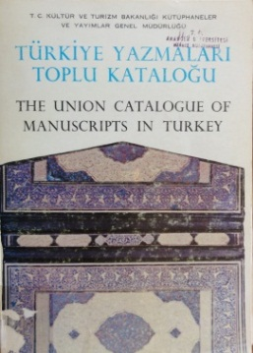
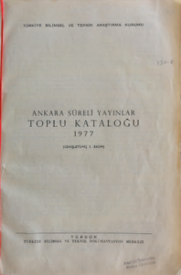

Kütüphaneler Arası İşbirliği Türlerinin Tarihsel Gelişimi
1-Konu başlıkları listesi oluşturma ve toplu katalog hazırlama
( 1968’den günümüze )
1968,
TÜRDOK Ankara Bilimsel ve Teknik Süreli Yayınlar Toplu Kataloğu
1977
TÜRDOK Ankara Süreli Yayınlar Toplu Kataloğu, (Bilgisayar Destekli)
1984,
YÖK Dokümantasyon ve Uluslararası Bilgi Tarama Merkezinin Kurulması ve Süreli Yayın Katalogları
29 Eylül 1997, ULAKBİM Süreli Yayınlar Toplu Kataloğu İnternet Erişimi
2000,
ÜNAK-OCLC Konsorsiyumu
2004,
TÜTOK Projesi
2008, ULAKBİM,
TO-KAT: Ulusal Toplu Katalog
1978,
KYGM Türkiye Yazmaları Toplu Kataloğu
1971 TÜRDOK İstanbul Bilimsel ve Teknik Süreli Yayınlar Toplu Kataloğu

Slide 12
2008 Yılı TO-KAT Kullanım İstatistikleri
 | Ocak | Şubat | Mart | Nisan | Mayıs | Haziran | Temmuz | Ağustos | Eylül | Ekim | Kasım | Aralık | Toplam
Tarama Sayısı | - | - | - | - | - | - | - | - | 3.077 | 8.318 | 14.848 | 43.039 | 69.282
Oturum Sayısı | - | - | - | - | - | - | - | - | 684 | 1.552 | 2.437 | 7.115 | 11.788
Marc Kaydı İndirme Sayısı | - | - | - | - | - | - | - | - | 146 | 385 | 589 | 1.997 | 3.117
2011 Yılı TO-KAT Kullanım İstatistikleri
 | Ocak | Şubat | Mart | Nisan | Mayıs | Haziran | Temmuz | Ağustos | Eylül | Ekim | Kasım | Toplam
Tarama Sayısı | 103.438 | 101.939 | 114.625 | 102.491 | 98.029 | 88.157 | 77.374 | 84.802 | 84.200 | 113.280 | 24.775 | 993.110
Oturum Sayısı | 13.016 | 11.787 | 13.721 | 11.553 | 10.374 | 9.460 | 10.062 | 8.400 | 10.082 | 15.694 | 2.931 | 117.080
Marc Kaydı İndirme Sayısı | 3.963 | 3.276 | 4.334 | 2.865 | 2.498 | 2.192 | 1.742 | 1.888 | 1.935 | 2.888 | 593 | 28.174

Slide 13
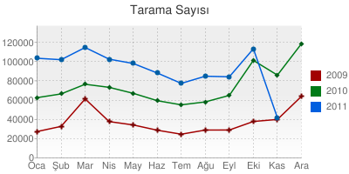
Kütüphaneler Arası İşbirliği Türlerinin Tarihsel Gelişimi
1-Konu başlıkları listesi oluşturma ve toplu katalog hazırlama
( Günümüzde)
2009-2011 Yılları Arasında TO-KAT Tarama Sayısı

Slide 14


Kütüphaneler Arası İşbirliği Türlerinin Tarihsel Gelişimi
2-Ortak Koleksiyon Oluşturma, Geliştirme ve Konsorsiyumlar
“Kütüphane konsorsiyumları genelde ortaklaşa derme geliştirmek,elektronik bilgi kaynaklarına ve belgelere erişim sağlamak amacıyla kurulur. Konsorsiyumların temel işlevleri fiziksel kaynakları paylaşmak (toplu kataloglar, kütüphanelerarası ödünç verme v.b.) ve internet aracılığıyla elektronik bilgi kaynaklarına erişim sağlamaktır” (Tonta 2007).
1999
VEDES
(ULAKBİM)
2000
ÜNAK-OCLC
2006
EKUAL
2000
ANKOS

Slide 15
Kütüphaneler Arası İşbirliği Türlerinin Tarihsel Gelişimi
Günümüzde Devam Eden Ülkemizdeki Konsorsiyumların Durumu
ANKOS
2000: 12 Kurum, 3 Veritabanı
2011: 155 Kurum, 83 Veritabanı
EKUAL
2006: 105 Kurum,
11 Veritabanı
2011: 253 Kurum, 17 Veritabanı
www.ankos.gen.tr
www.ulakbim.gov.tr

Slide 16
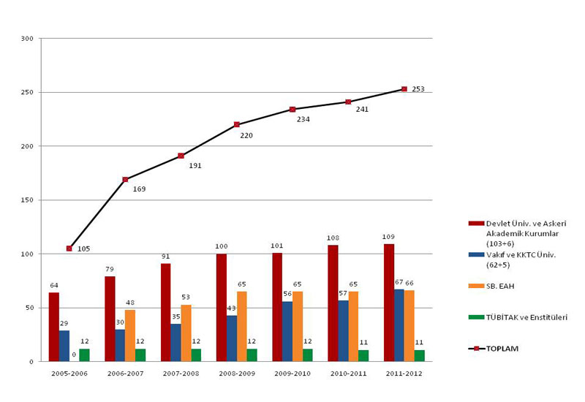
Kütüphaneler Arası İşbirliği Türlerinin Tarihsel Gelişimi
Yıllara Göre EKUAL Gelişim Grafiği (ULAKBİM Web Sayfası)

Slide 17

Kütüphaneler Arası İşbirliği Türlerinin Tarihsel Gelişimi
3-Karşılıklı personel değişimi ve eğitimi
1980 : YÖK Dokümantasyon Merkezi, Üniversite kütüphaneleri ve kütüphanecileri toplantıları
21 Mayıs 2007: ANKOS , Kütüphaneler Arası İşbirliği Araştırma Grubu yayımladıkları raporlarında “Ankos Personel Değişim Programı“

Slide 18
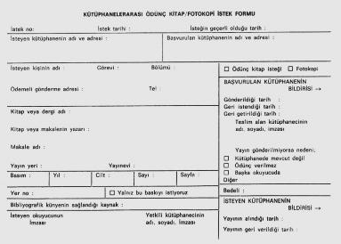
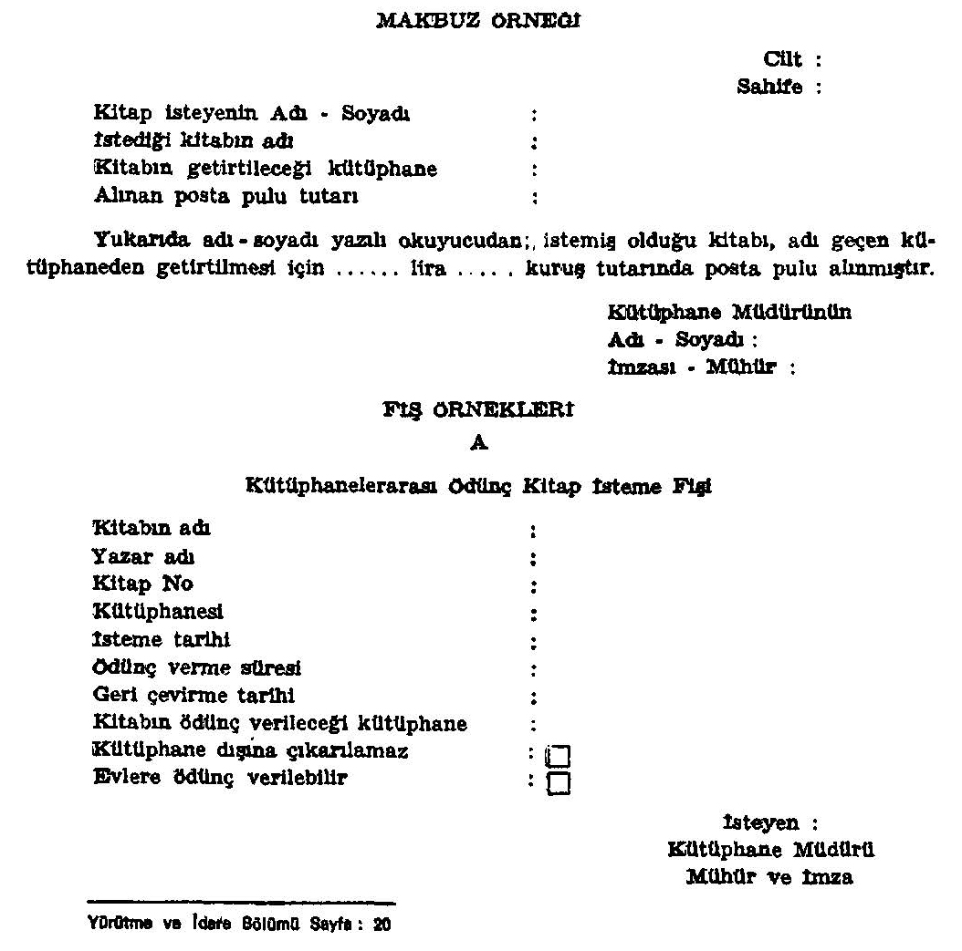
Kütüphaneler Arası İşbirliği Türlerinin Tarihsel Gelişimi
4-Kaynak paylaşımı ve belge sağlama (kütüphaneler arası ödünç)
1981
1985
ÜKDDB Toplantıları
2008
KİTS
2009
1997
SABESA
2011
TÜBESS
2007
1999
OBES
1961
Kütüphaneler Komitesi Raporu
23-25 Şubat 1988
KYGM kütüphanelerde Yasal Düzenleme ve Standartlaştırma
1987 Kütüphaneler Arası Ödünç Kitap Makale İstek Formu Basılı Formları
1966 TÜRDOK
Kütüphaneler Arası Basma Kitapları Ödünç Yönetmeliği
(17465 Sayılı ReGa)
Yüksek Öğretim Kurumları Kütüphaneleri Bilgi Merkezleri Arası Kaynak Paylaşım Yönergesi Taslağı
KYGM Halk ve Üniversite Kütüphaneleri Arasında İşbirliği

Slide 19
KİTS Öncesi Yaşanılan Problemler
To: kutup-l@metu.edu.tr
Subject: ODTU-ILL
From: ****************
Date: Fri, 17 Jan 1997 15:20:28 +0300 (MEST)
Merhabalar
1993 yilindan bu yana ODTU kutuphanesi enformasyon bolumunde ( yurtici+Kibris) fotokopi hizmetiyle ugrasmaktayim.Fotokopi hizmetini tekbasimayurutuyorum.Kutuphanemizde bu is icin ayri bir birim yoktur.1 sayfafotokopi 5000-TL den gonderilmektedir.(1996 yili fiyatidir)Birayda yaklasik 150-200 makale gonderilmektedir. Fotokopihizmetinde karsilastigim bir cok problem vardir.Bunlari soylesiralayabilirim.
1-Cok fazla fotokopi isteginin olmasi
2-Istek formlarinin ayni formatta olmamasi
3-Eleman yetersizligi
4-Fotokopi makinasi vb. problemler
5-Evrak yazisi posta islemleri gibi resmi yazilarin olmasi
6-Postanin cok yavas ulasmasi vb.
Ben bu problemrin cozumuyle ilgili gecen yil bir calisma yaptim.E-mailadresi olan kutuphanelrin mail araciligi ile istek yaparlarsa daha hizliolabilecegini dusundum.Fakat mail adresi olmayan kutuphanelere haksizlikolabilecegini dusundum yinede bir kac okuyucu benim yada kutuphanenin e-mail adresini kullanarak istekte bulundu.Belki butun sartlarimiz uygunolsaydi yararli olabilirdi.Turkiyede bu hizmetin hizli yapilabilecegineinaniyorm.Cunku ulkemizde arastirmacilarin yararlanabilecegi bir cokbilimsel kaynak vardir.Onemli olan arastirmacinin bu kaynaga hangikutuphaneden bulabilecegidir.Once 1977 yilindan bu yana hazirlanmamis birtoplu katalog basili ve internet icin hazirlanmalidir.Ortak bir formattaformlar (basili ve e-mail icin) hazirlanmalidir.Posta islemlerikisaltilmalidir.Ve en onemlisi bu isin daha iyi yaplilabilmesi icinkutuphaneler icerisinde ILL birimleri olusturulmalidir.Su anda aklimagelenler bunlar.
IYI CALISMALAR
( KUTUP-L Dijital Arşivi )

Slide 20
Günümüz Uygulamaları

Slide 21
Günümüz Uygulamaları
KİTS’İN KÜTÜPHANELER ARASI KAYNAK PAYLAŞIMINDA GETİRDİĞİ KAZANIMLAR
Dağınık görünümün ortadan kalkması ve bu hizmeti veren kütüphanelerin ortak bir platformda toplanması
Ulusal kaynak paylaşımının teorik değil pratikte de hayat bulması
İşlemlerde standartlaşma
İstek iletiminde ve geri dönüşümde hız
Yapılan işlemleri görebilme, kontrol etme ve arşivleme
İletişim becerilerinde gelişme
Kurulan sistemin sürekli ve çabuk gelişime açık olması

Slide 22
KİTS UYGULAMALARINDA YAŞANAN OLUMSUZLUKLAR
Olumsuz bir süreçte en kısa süre içinde geri bildirim
Kayıtların güncelliğinin sağlanması
Kargo paketlerinin doğru adreslenmesi ve kütüphanenin ilgili birimine gönderilmesi
Kits yönergesinde belirtilen kurallara uygun paketleme
İstekte bulunan kütüphanenin katalog kayıtlarının doğru alınması
Notlar alanını kullanırken ekrana yazılan notun ayrıca ilgili personelin de e-mailine gönderilmesi
Özellikle makale istenirken istekte bulunan kütüphane kurallarının okunarak istekte bulunulması.
Uzatma isteğinde bulunurken karşı kütüphanenin ILL kurallarının okunarak bu istekte bulunulması
Kargo şirketlerine fatura ödeme talimatlarının doğru verilmesi
Karşı kütüphaneye bildirim geçildikten sonra bildirime uygun hareket edilmesi

Slide 23

ÖNERİLER
1- Ortak kaynak paylaşım politikasının geliştirilmesi ve kabul edilmesi :
Verilen süre, tür, uzatma, kitap dışı materyallerin ödünç verilmesi, zarara uğrayan materyallerin tazmininde kuralların tekrar belirlenmesi, elektronik kaynakların paylaşım esasları, özellikle konsorsiyum bünyesinde e- kaynak anlaşmalarına ILL kullanım hakkı ile ilgili maddelerin eklenmesini talep etmek
2- Basılı materyallerin fotokopi yoluyla çoğaltılmasında, özellikle kitap bölüm fotokopilerinde fotokopi yapılacak sayfaların azami sınırının belirlenmesi, ücretlendirme ve kargo sorunun çözülmesi

Slide 24


ÖNERİLER
3-Bazı kütüphaneler, ILL kayıtlarını hem KİTS üzerinden hem de kendi otomasyon programı üzerinden takip etmektedir. KİTS üzerinden yapılan isteğin kendi ILL modulune aktarımında entegrasyon
4-ILL kütüphanecisi dışında hiçbir kütüphane çalışanı yaptığı işle ilgili oluşan hatadan dolayı maddi kayba uğramamakta fakat yapılan adresleme hatalarından ve yanlış gönderilerden dolayı sorumlu kütüphaneci ya da çalışan maddi kayıplara uğramaktadır. Bu kayıpların giderilmesi için belki ortak bir fonun oluşturulması

Slide 25
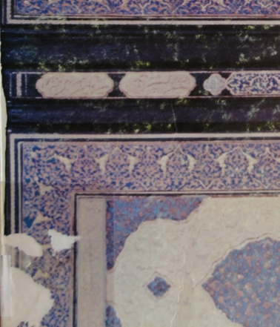
ÖNERİLER
5-Geciken materyallerde gecikme notunun iletilmesi: e-posta olarak ilgili adrese ya da sayfa ilk açıldığında tıpkı karşılanmayan istek gibi geciken iadeleriniz var notunun konulması
6-Kitapların fiziksel görünümünün raporlanması(Çok fazla yıpranmış kitaplar için)
7-İki kurum arasında doğacak anlaşmazlıklarda arabuluculuk edecek bağlayıcı bir makamın oluşturulması, işbirliğinde çekilme şartlarının belirlenmesi

Slide 26
Tartışma
ILL sıklıkla kullandığımız fakat İngilizce bir terimdir. Kütüphaneler arası kaynak paylaşımında kullanacağımız kısa fakat ILL kadar etkileyeci, akılda kalan ve kolay bir kısaltmanın bulunması?
KİB (Kütüphaneler Arası İşbirliği) ?
KAİ (Kütüphaneler Arası İşbirliği) ?

Slide 27
Sonuç
Tarihsel sürece baktığımızda ülkemizde başlatılmış birçok kütüphaneler arası işbirliği örneği görmekteyiz. Bunlardan bazıları gerçekten amacına ulaşmış bazıları ise sadece teorikte kalmış ya da çok kısa ömürlü olmuştur.
Fakat 2000’li yıllardan sonra kütüphanel arası işbirliğinde özellikle konsorsiyal oluşumlar, kaynak paylaşımı,toplu katalogların devreye girmesiyle Türk kütüphaneciliğinin alınyazısı değişmiştir ve değişmeye devam etmektedir.
Dileğimiz odur ki bu değişim ve gelişim hızımız hiç bitmesin.
Amacımız kim daha iyi hizmet veriyor yerine, hep birlikte daha iyi nasıl hizmet veririz olmalıdır.

Slide 28

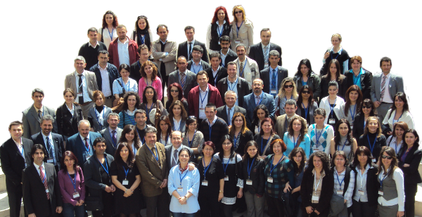
İnsanın en büyük buluşu ateş, tekerlek, motor ya da maddi dünya ile ilgili her hangi bir şey değildir. İnsanın en büyük buluşu anlaşarak ekip halinde çalışmaktır.
B. Senning
Teşekkürler

